Slide 1
ПРАЙС-ЛИСТ на размещение рекламы, информационных материалов, социальной рекламы в электронной газете «Шешминская новь» - novoshishminsk.ru Утвержден: приказом руководителя филиала АО «ТАТМЕДИА» «Редакция газеты «Шешминская новь» № 27 от 23.11.2022 года. Действует с 01.01.2023 по 30.06.2023 г.
Сайт газеты «Шешминская новь» является главным источником новостей и событий происходящих в Новошешминском районе.
Посетителей за месяц: 24000
Посетителей за день: 2000
Просмотров за день: 3000
Представительства в социальных сетях: Вконтакте, Одноклассники, Telegram
Совокупное число подписчиков: более 10000
№ | Наименование | Длительность | Цена
1 | Баннер в левой колонке размером 248Х200 | 1 неделя | 300 руб.
2 | Баннер в левой колонке в ленте Татар Информ #1 размером 248X200 | 1 неделя | 300 руб.
3 | Баннер в левой колонке в ленте Татар Информ #2 размером 248X200 | 1 неделя | 300 руб.
4 | Баннер посередине размером 240Х400 | 1 неделя | 400 руб.
5 | Баннер посередине размером 240Х400 | 1 неделя | 400 руб.
6 | Баннер справа 500 х 700 | 1 неделя | 450 руб.
7 | Баннер в тексте новостей 912Х400 | 1 неделя | 550 руб.
8 | Поздравления на главной странице. | 1 размещение (сохранение в архив) | 500 руб.
9 | Объявления (до 10 слов) на главной странице | 1 размещение (сохранение в архив) | 250 руб.+ 1 фото 50 рублей
10 | Объявление (услуги, товары, работа) напечатанные в газете | 1 размещение (сохранение в архив) | 50 руб.
11 | Статья (имиджевая, рекламная, пресс-релиз, интервью) до 1000 знаков+ 1 фото | 1 размещение (сохранение в архив) | 2000 рублей
12 | Статья (имиджевая, рекламная, пресс-релиз, интервью) до 2000 знаков+ 2 фото | 1 размещение (сохранение в архив) | 3000 рублей
13 | Информационное сообщение являющееся рекламой (Публикуется как новость). | 1 размещение (сохранение в архив) | 1500 рублей+ 1 фото 50 рублей
цены с учетом НДС 20%
Реклама в соц. сетях (на выбор в ВК,Telegram, OK, Twitter)
Кол-во постов | 1 | 3 | 5 | 10
Пост (фото), руб. | 200 руб. | 450 руб. | 800 руб. | 1500 руб.
Пост (видео до 1 минуты), руб. | 300 руб. | 550 руб. | 850 руб. | 2000 руб.
Публикация историй («сторис») на 24 часа | 100 руб. | 250 руб. | 400 руб. | 750 руб.
Закреп в с/сети «Вконтакте» | 1 день- 200 руб. | 1 неделя- 1000 руб. | 1 месяц- 4000 руб.
Дата и Публикация историй («сторис») на 24 часа
время выхода постов в соц. сетях оговаривается в приложении к договору, но не более 3-5 постов в день.
Цены указаны с учетом НДС 20 %
Услуги журналиста – 500 руб. / Изготовление баннера – 300 руб./ Изготовление рекламного ролика (не более 2-х минут) – 2000 руб.

Slide 2
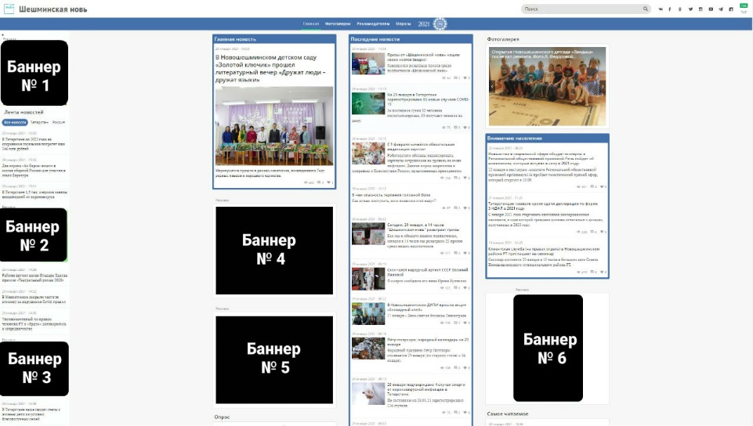
Мы всегда рады вам помочь!
Адрес: 423190, РТ, с. Новошешминск, ул. Ленина, д.102
Тел/факс: 8(84348) 2-23-46
Е-mail: sheshminskaja-nov.buh@tatmedia.com, sn-gazeta@mail.ru

